Slide 1
21702085 김유림
한국측은 안용복이라는 인물의 사실에 반대되는 진술을 영주권의 근거의 하나로 인용하고 있다.

Slide 2
한국 기록 속의 안용복

Slide 3
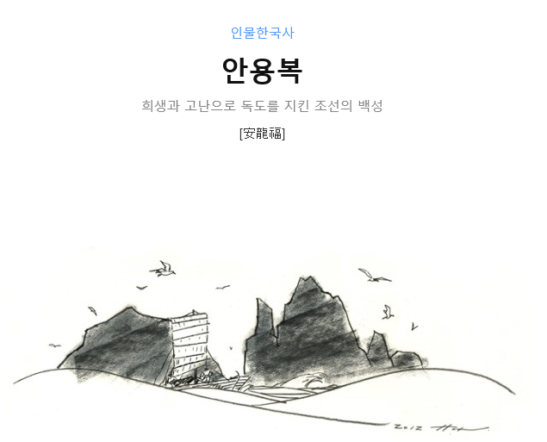
한국 기록속의 안용복
http://terms.naver.com/entry.nhn?docId=3574697&cid=59015&categoryId=59015

Slide 4
1693년
일본
1696년
일본
사과를 받고 돌아옴
지식백과

Slide 5
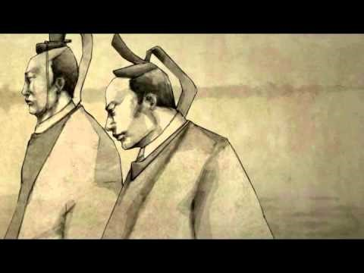
한국 기록속의 안용복
https://www.youtube.com/watch?v=KTDWZCc0I4Y

Slide 6
안용복의 진술
기록 X

Slide 7
안용복
1696년 방문
→ 울릉도에는 다수의 일본인이 있다고 말하였다.

Slide 8
“진술내용을 보면 상기에 언급한 내용을 비롯하여 사실과 일치하지 않는 점들을 많이 볼 수 있으며, 그러한 내용을 한국은 다케시마의 영유권 주장의 근거의 하나로 인용해오고 있습니다.”

